Slide 1
Виконавче провадження після Перемоги
Розвиток законодавства та інституцій
Андрій АВТОРГОВ
Приватний виконавець виконавчого округу м. Києва, к.ю.н.
26 жовтня 2023 року

Slide 2
З яким станом справ у виконавчому провадженні йдемо в Європу?
«Привабливість держави як місця для інвестування та ведення бізнесу, безсумнівно, посилюється через наявність незалежної та ефективної судової системи. Саме тому передбачувані, своєчасні та виконувані правові рішення мають вкрай важливе значення саме тому судові реформи стали суттєвим структурним компонентом економічної стратегії Європейського Союзу».
Україні потрібно:
Переймати та імплементувати міжнародний досвід та кращі європейські практики.
Не потрібно:
Шукати якийсь свій власний, нікому не зрозумілий шлях;
Винаходити «паспорти реформ», «центри виконання рішень», «соціально орієнтоване законодавство про виконавче провадження», тощо…

Slide 3
Міжнародні акти, які визначають стандарти примусового виконання
Рекомендації Rec (2003) 17 Комітету міністрів ради Європи державам-членам «Про примусове виконання»;
Європейська комісія з питань ефективності правосуддя (CEPEJ) включила примусове виконання судових рішень до переліку своїх пріоритетів. 17 грудня 2009 року CEPEJ опублікувала Керівні принципи для кращого впровадження наявної Рекомендації Ради Європи щодо примусового виконання;
Глобальний кодекс примусового виконання, розроблений Науковою Радою Міжнародного союзу судових виконавців, та викладений широкому загалу у 2015 році;
Глобальний кодекс цифрового виконання (англ. Global Code of Digital Enforcement) презентований у грудні 2021 року Міжнародним союзом судових виконавців.

Slide 4
Виконавче провадження в Україні та його «хронічні хвороби»
-Відсутність повноцінного автоматизованого арешту коштів боржників у банківських установах;
- Незахищеність рахунків, які використовуються для отримання заробітної плати, пенсії, стипендії;
-Неналежний доступ виконавців до відомостей про майно боржника;
-Мораторії на стягнення стосовно певних категорій боржників;
-Невиконання судових рішень, постановлених проти держави;
-Відсутність реальної відповідальності як громадян, так і державних органів та їх посадових осіб за невиконання судових рішень;

Slide 5
Виконавче провадження в Україні та його «хронічні хвороби»
-Проблеми виконання рішень зобов’язального характеру;
-Недосконалість судового контролю за виконанням рішення;
-Відкладення на невизначений час зрівняння повноважень приватних та державних виконавців щодо виконання судових рішень проти або на користь державних установ та підприємств;
-Механізм допуску до професії приватного виконавця (практичне завдання не є анонімним і не є тестуванням);
-Незалежність приватних виконавців. Міністерством юстиції застосовується «радянська» модель контролю, яка тяготіє саме до каральної функції, а не до навчальної.

Slide 6
Що потрібно змінити
-Запровадити повноцінний автоматизований арешт коштів боржників у банківських установах;
-Скасувати мораторії; Вирішити питання заборгованості держави перед громадянами;
-Надати виконавцям повноцінний доступ до відомостей про майно боржників;
-Запровадити астрент для рішень зобов’язального характеру;
-Удосконалити судовий контроль за виконанням рішення;
-Зрівняти повноваження приватних та державних виконавців;
-Створити механізми, які би запобігали процесуальним зловживанням, наприклад, надаючи суддям та/або виконавцям більше повноважень карати сторони, які вчиняють зловживання.

Slide 7
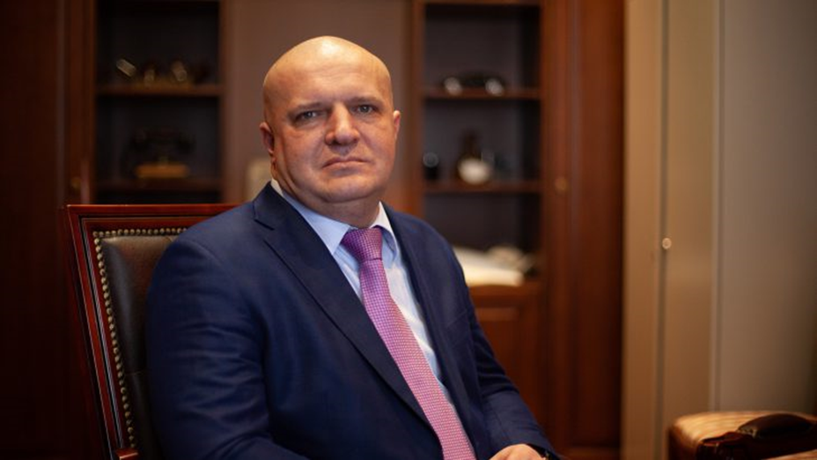
Дякую за увагу!

